Slide 1
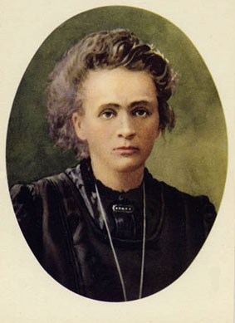
Мария Склодовская-Кюри Жизненный путь женщины в науке
Автор: Тимофеева Светлана Алексеевна
ГБОУ ЦО №633

Slide 2
Детство, отрочество, юность
1867 г., 7 ноября.
В Варшаве, в семье учителя Владислава Склодовского родился пятый ребенок - дочь Мария.
1883 г., июнь.
Мария Склодовская оканчивает гимназию с золотой медалью.

Slide 3
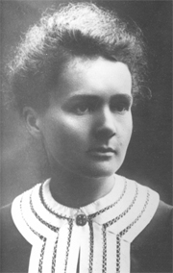
Детство, отрочество, юность
1884 г. - После годового отдыха шестнадцатилетняя Мария Склодовская начинает давать частные уроки и активно участвует в деятельности "Вольного университета".

Slide 4
Детство, отрочество, юность
1885-1891 гг.
Для оказания помощи, уехавшей в Париж сестре Броне ,Мария Склодовская работает гувернанткой в зажиточных буржуазных семействах. Она усиленно занимается самообразованием, обучает грамоте деревенских ребятишек.
Вернувшись в Варшаву, Мария начинает самостоятельные занятия в лаборатории Музея промышленности и сельского хозяйства.
Отъезд в Париж.

Slide 5
Начало карьеры
1891-1894 гг.
Мария Склодовская становится студенткой Сорбонны на факультете естествознания. Проявив выдающиеся способности и огромное трудолюбие, она получает два диплома лиценциата – по физике и математике.

Slide 6
Начало карьеры
1895 г., 26 июля. - Бракосочетание Пьера Кюри и Марии Склодовской.
Мария начинает работать в лаборатории Пьера Кюри в Школе физики и химии.

Slide 7
Начало карьеры
1897 г., 12 сентября. - Мария Кюри родила первую дочь - будущего лауреата Нобелевской премии Ирен .
Мария Кюри начинает изучать открытое в 1896 г. А.Беккерелем явление радиоактивности и устанавливает, что излучение соединений урана – это свойство атомов урана.

Slide 8
Научные открытия
1898 г. - Мария Кюри замечает, что радиоактивность некоторых минералов, содержащих уран и торий, во много раз сильнее, чем следовало ожидать. Она делает предположение, что эти минералы содержат новый радиоактивный элемент.
Напряженная совместная работа супругов Кюри привела к блестящему результату: они открыли полоний (июль), а затем радий (декабрь).

Slide 9
Научные открытия
1899-1900 гг. - Пьер и Мария Кюри продолжают исследования радиоактивности. Они устанавливают, что лучи, испускаемые радием, принадлежат к трем различным категориям - альфа-, бета- частицы и гамма-лучи.
Пьер начинает преподавать в Сорбонне, а Мария - в Севре.

Slide 10
Научные открытия
1900-1906 гг.
Осуществляют работы по выделению чистых солей радия. Совершают открытие физиологического воздействия радия на организм.
Начинается промышленное производство радия.
Мария Кюри публикует ряд научных трудов по радиоактивности. Радий делается предметом исследования крупнейших ученых мира.

Slide 11
Научные открытия
1903г.
Присуждение Пьеру и Марии Кюри и Анри Беккерелю Нобелевской премии по физике .
Присуждение супругам Кюри медали Дэви Лондонским Королевским обществом.

Slide 12
Научные открытия
1906 г., 19 апреля. – Происходит трагическая гибель Пьера Кюри. Национальный траур по великому французскому ученому.

Slide 13
Научные открытия
1906 г., 13 мая. - Мария Кюри назначается профессором факультета естествознания Сорбонны - впервые в истории французской высшей школы женщина получает профессорскую кафедру.

Slide 14
Научные открытия
1906-1914 гг.
Мария Кюри продолжает исследования, прерванные смертью Пьера, преподает в Сорбонне и Севре. Она создает и читает первый и единственный в мире курс лекций по радиоактивности. Редактирует и выпускает в свет "Труды Пьера Кюри".

Slide 15
Научные открытия
1911г
Присуждение Марии Кюри Нобелевской премии по химии .
Строительство Института радия в Париже.

Slide 16
Научные открытия
1914-1918 гг.
Война. Мария Кюри создает 220 передвижных и постоянных рентгеновских установок.
Начинается применение эманации радия в медицинских целях.

Slide 17
Научные открытия
1919-1934 гг.
Мария Кюри продолжает свои исследования в Институте радия, занимается общественной деятельностью.
Создание Института радия в Варшаве.

Slide 18
Научные открытия
1926г.
Марию Кюри избирают почетным членом Академии наук СССР .
Успехи в науке дочери Марии Кюри - Ирен и зятя Фредерика Жолио:в1935г. им присудили Нобелевскую премию по химии.

Slide 19
1935г
Нобелевские лауреаты по химии Ирен и Фредерик Жолио Кюри.
В 1934г. Мария Склодовская- Кюри скончалась.

Slide 20
Эпилог
Из 160 лауреатов Нобелевской премии(по состоянию на 2011 год) лишь четверо — женщины: Мария Кюри, Ирен Жолио-Кюри,
Дороти Кроуфут-Ходжикин и Ада Йонат.
Две из них- из одной семьи !

Slide 21
Спасибо за внимание

Slide 22
Список источников
Кюри Ева «Мария Кюри» Атомиздат,1976
Интернет ресурсы

